Slide 1
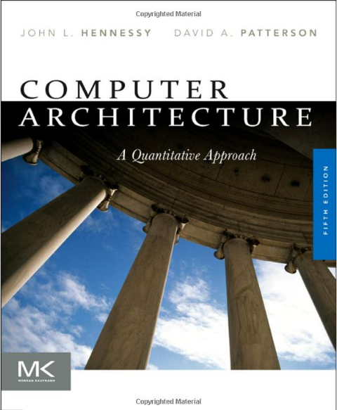
แก้ไขครั้งล่าสุดเมื่อวันที่ 8 พฤศจิกายน 2567
Chapter 12
Microprocessor without Interlocked Pipeline Stages (MIPS)
Not to be confused with millions of instructions per second

Slide 2
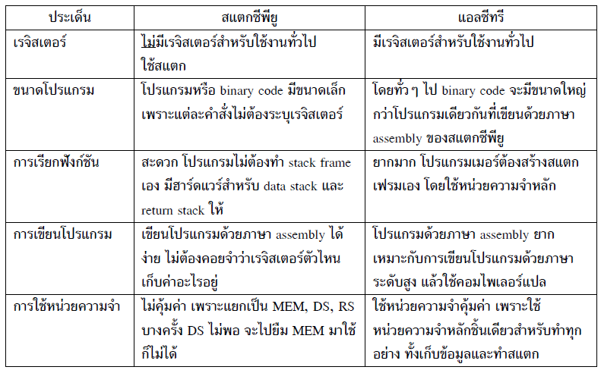

Slide 3
Complex Instruction Set Computer (CISC)
Reduced Instruction Set Computer (RISC)
The CISC Approach
The RISC Approach
MULT addr1, addr2
LOAD reg1, addr1 LOAD reg2, addr2 PROD reg1, reg2 STORE addr1, reg1
https://cs.stanford.edu/people/eroberts/courses/soco/projects/risc/risccisc/

Slide 4
CISC
Emphasis on hardware
Includes multi-clock complex instructions
Memory-to-memory: "LOAD" and "STORE" incorporated in instructions
Small code sizes, high cycles per second instruction
Transistors used for storing complex instructions
RISC
Emphasis on software
Single-clock, reduced instruction only
Register to register: "LOAD" and "STORE" are independent instructions
Low cycles per second instruction, large code size
Spends more transistors on memory registers
ยุคแรกนิยม CISC เพราะเขียน assembly code ง่าย (ยังไม่มีคอมไพเลอร์) ได้ assembly code ที่ไม่ยาวมาก
Intel 4004, 8008, 8080, 8085, 8086, 8088, 80286, 80386, 80486, Pentium, Atom, Celeron, Xeon Core, Core 2, Core i3, Core i5, Core i7, Core i9
Backward Compatibility หมายถึง CPU รุ่นใหม่ยังรัน executable code เดิมได้ Intel ไม่บอกว่าภายใน processor ออกแบบฮาร์ดแวร์ยังไง บอกแค่ instruction set ว่ามีคำสั่งอะไรบ้าง
x86 หมายถึง สถาปัตยกรรมชุดคำสั่ง 32 บิต x64 หมายถึง สถาปัตยกรรมชุดคำสั่ง 64 บิต
1978 เกิดภาษา C, 1979 Intel ผลิต CPU 8088

Slide 5
Apple M1
Designed by Apple Inc., manufactured by TSMC (Taiwan Semiconductor Manufacturing Company Limited)
Manufacturing technology 5 nm (หรือ process node)
นิยามอาจจะแตกต่างกันไปในแต่ละโรงงานผลิต เช่น ขนาดของ transistor หรือ ระยะทางระหว่างเส้นลวด 2 เส้น
Intel ยังอยู่ที่ 10 nm โดน TSMC แซงไปแล้ว, Intel ผลิตเอง แต่บริษัทอื่น ๆ เช่น Apple, Samsung จ้าง TSMC ผลิต
Apple has a perpetual license on the ARM instruction set, but Apple pays a royalty per chip.
RISC Roadblocks
A lack of software support. Windows OS does not support RISC
Although improving the performance of CISC is more difficult, Intel has plenty of resources
RISC Supporting Factors
The price of RAM has dramatically increased (ไฟล์ exe มีขนาดใหญ่ได้แล้ว)
Compiler technology has become more sophisticated (แปลภาษาระดับสูงเป็นคำสั่งของ RISC ได้)

Slide 6
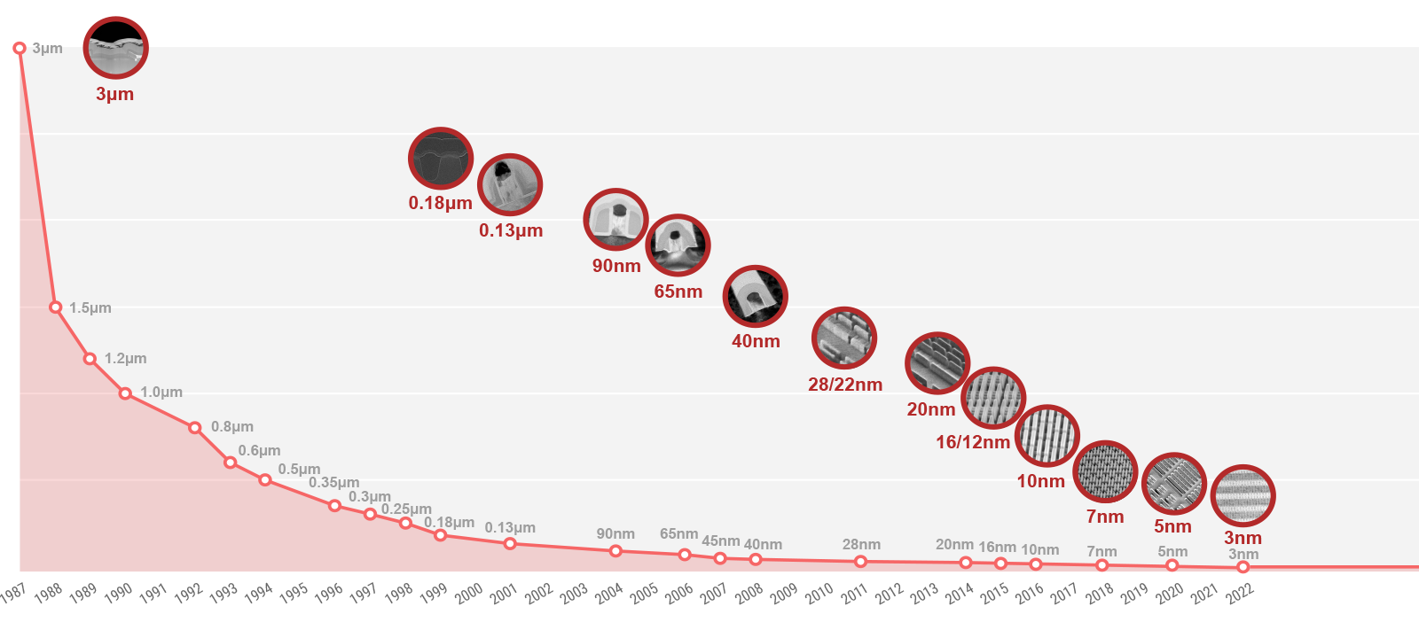
TSMC

Slide 7
angstrom / angström / ångström / Å = 1.0 × 10⁻¹⁰ meters
https://spectrum.ieee.org/the-nanosheet-transistor-is-the-next-and-maybe-last-step-in-moores-law

Slide 8
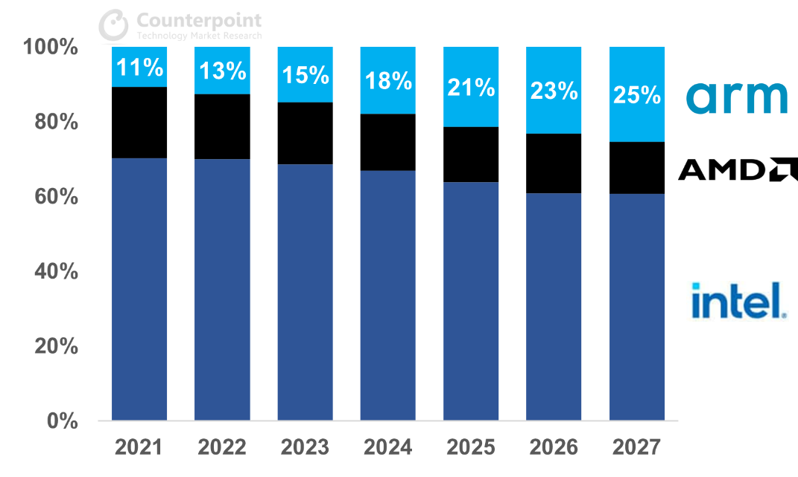
MIPS (Microprocessor without Interlocked Pipelined Stages)
A family of reduced instruction set computer (RISC)
Computer architecture courses in universities often study the MIPS architecture
MIPS architecture was pioneered at Stanford University
MIPS Computer Systems, Inc. was founded in 1984
RISC-V (pronounced risk-five)
Open standard instruction set architecture
Royalty-free open-source licenses
MIPS architecture had ended
ARM (Advanced RISC Machines)
Arm Ltd. Is a British company in Cambridge, England
Arm develops the architectures and licenses them to other companies
Low costs, low power consumption, and low heat generation
In 2013, ARM-based chips are found in nearly 60 percent of the world's mobile devices
Market share ใน PC (พยากรณ์เมื่อ 2013)

Slide 9
อาจจะเป็นเพราะ manufacturing technology
ไม่เกี่ยวกับ CISC หรือ RISC เช่น ถ้าผลิตที่เทคโนโลยีเดียวกันคือ 5 nm CISC กับ RISC อาจจะไม่แตกต่างกันมาก

Slide 10
MIPS Architecture
General-purpose registers (GPRs)
ขนาด 64 บิต จำนวน 32 ตัว
ใช้ตัวย่อ R0 - R31 เก็บจำนวนเต็ม
Floating-point registers (FPRs)
ขนาด 64 บิต จำนวน 32 ตัว
ใช้ตัวย่อ F0 - F31 เก็บจำนวนทศนิยม
Single-precision value (32-bit)
Double-precision value (64-bit)
มี instruction สำหรับ single precision และ double precision แยกกัน
มี instruction สำหรับย้ายค่าระหว่าง GPR และ FPR
R0 เป็นค่าคงที่ R0 = 0 เสมอ เพราะค่าศูนย์มักจะต้องใช้บ่อย ๆ

Slide 11
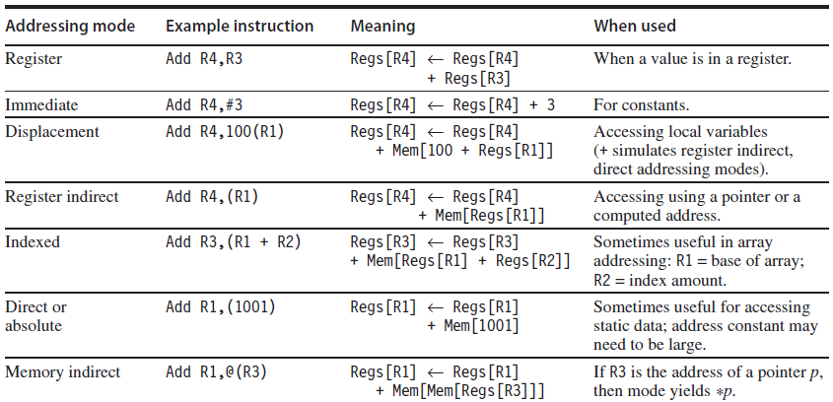
Addressing modes ของ MIPS

Slide 13
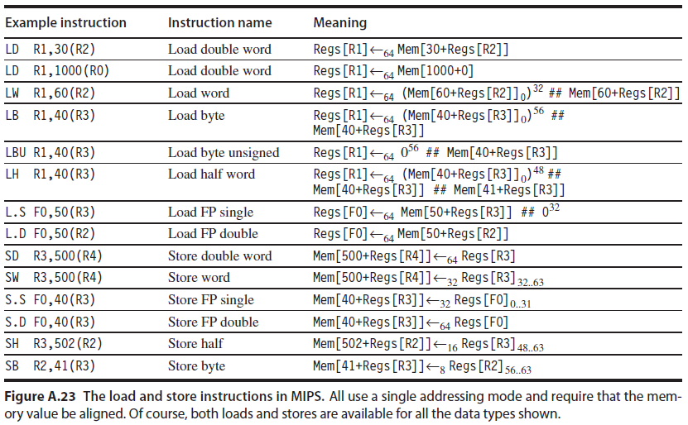
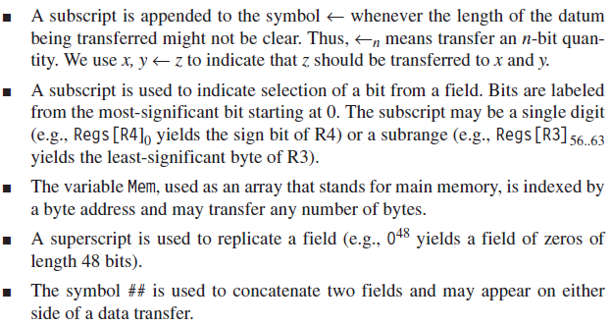

Slide 15
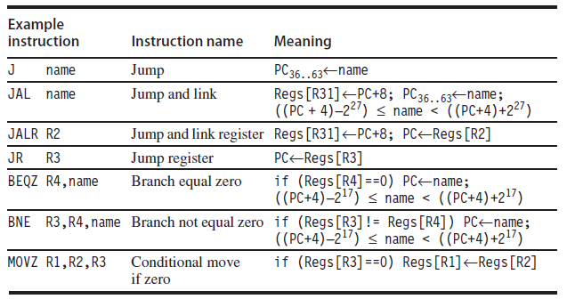
ใช้ค่าใน register ไม่ใช้ค่าที่เขียน register ครั้งสุดท้ายเหมือน LC3

Slide 16
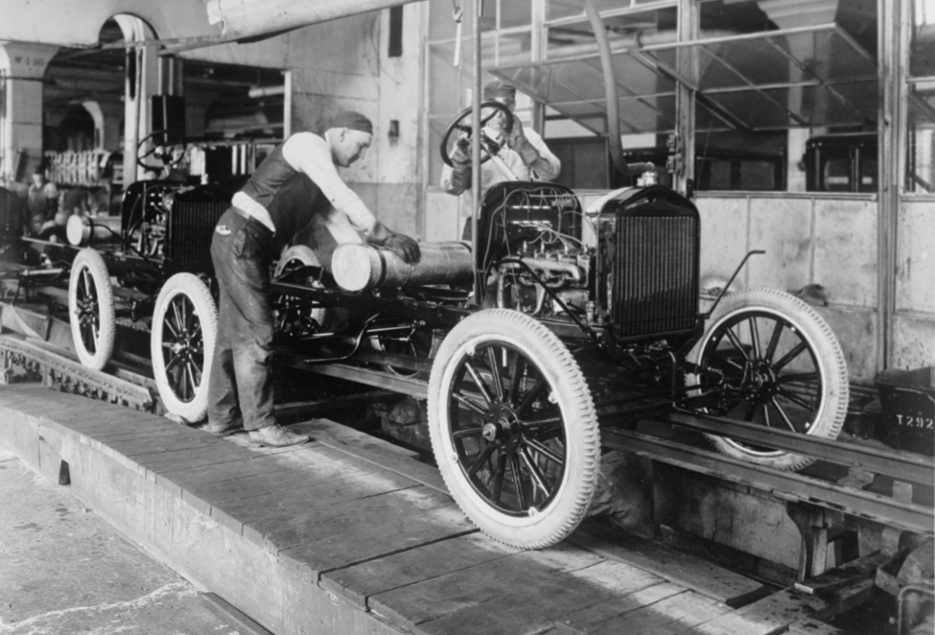
Ford Assembly Line
https://www.youtube.com/watch?v=cTZ3rJHHSik

Slide 17
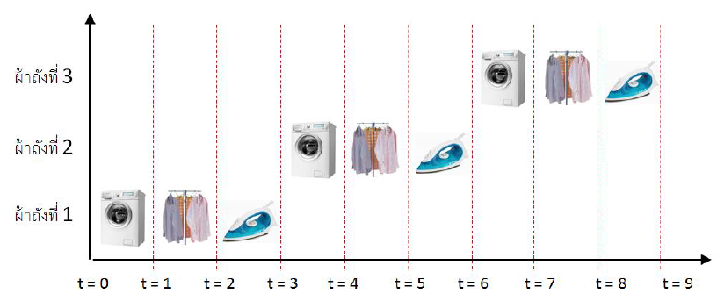
1 instruction = ผ้า 1 ถัง
Processor = ร้านซักรีด

Slide 18
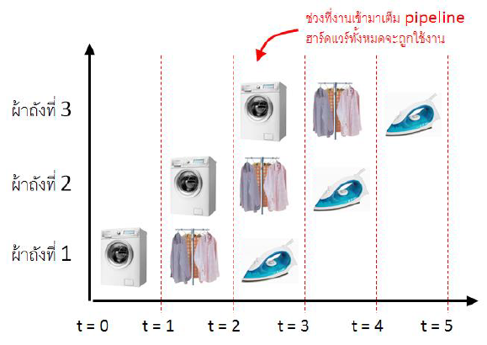

Slide 19
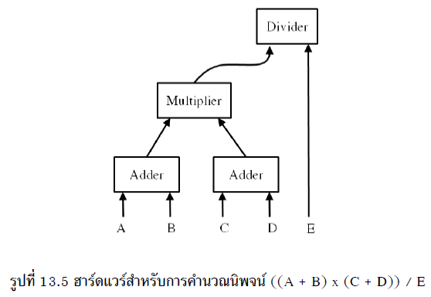
A1 B1 C1 D1 E1 A2 B2 C2 D2 E2
A3 B3 C3 D3 E3

Slide 20
A1 B1 C1 D1 E1
A2 B2 C2 D2 E2
A3 B3 C3 D3 E3

Slide 21
A1 B1 C1 D1 E1
A2 B2 C2 D2 E2
A3 B3 C3 D3 E3

Slide 22
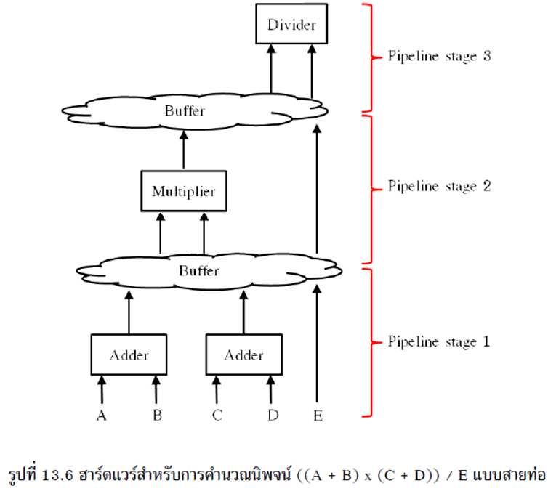
(A1 + B1) * (C1+D1) / E1
(A1 + B1) * (C1+D1)
E1
(LATCH)
(A2 + B2) * (C2+D2)
E2
(A2 + B2)
(C2 + D2)
(LATCH)
A3 B3 C3 D3 E3

Slide 23
Hardware มี IM, Reg, ALU, DM, Reg IM = instruction memory, DM = data memory
Pipeline มี IF, ID, EX, MEM, WB
Latch
Latch
Latch
Latch
ทำในครึ่งเวลาหลัง (ให้เขียนก่อน)
ทำในครึ่งเวลาแรก

Slide 24
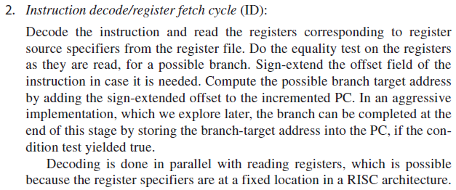

Slide 25
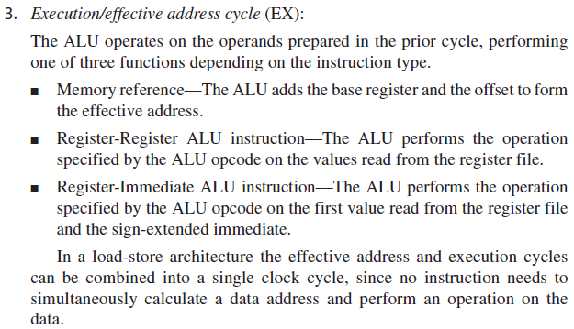

Slide 29
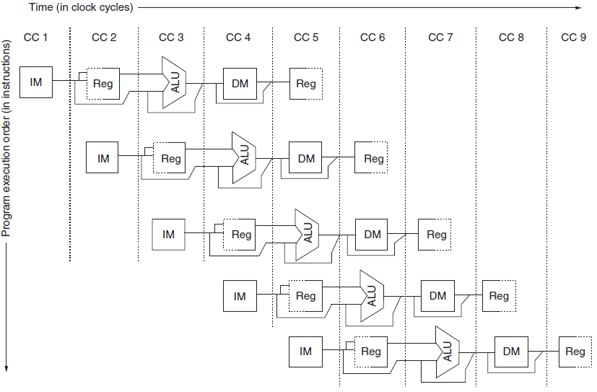
ทำครึ่งแรก
ทำครึ่งหลัง
IM = instruction memory Reg = register (read)
ALU = arithmetic logic unit
DM = data memory
Reg = register (write)

Slide 31
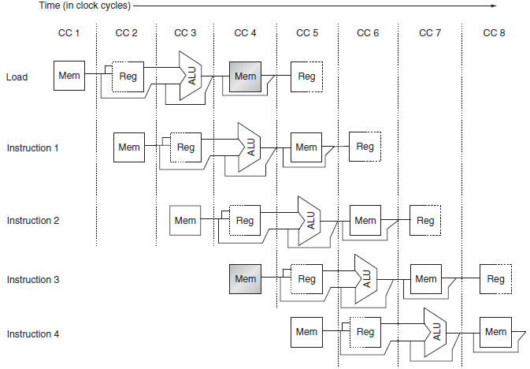
IM กับ DM คือ Mem ชิ้นเดียวกัน
คำสั่งนี้ไม่ได้ใช้ Mem จึงไม่เกิด structural hazard กับ instruction 4

Slide 32
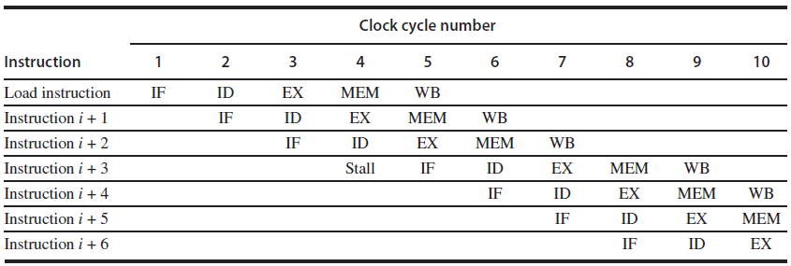
ถ้าไม่ stall ก็ต้องแทรกคำสั่ง NOP (no operation)
- แก้ปัญหาด้วยฮาร์ดแวร์ processor เช่น ตรวจพบ hazard แล้ว stall ด้วยตัวเอง Complex hardware, backward compatibility (ใช้ exe เดิม ไม่ต้อง compile ใหม่)
- แก้ปัญหาด้วยซอฟต์แวร์ compiler เช่น เติมคำสั่ง NOP ก่อนคำสั่งที่ต้อง stall Simple hardware, ไม่ backward compatibility (ใช้ exe เดิมไม่ได้ ต้อง compile ใหม่)

Slide 33
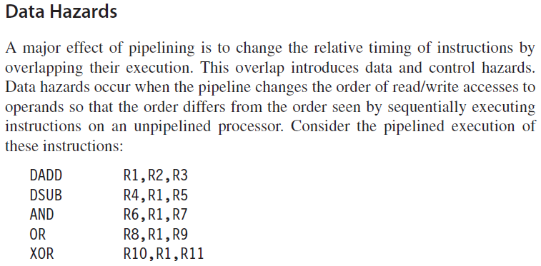
R1 = R2 + R3
R4 = R1 - R5
R6 = R1 & R7
R8 = R1 | R9
R10 = R1 ⊕ R11

Slide 34
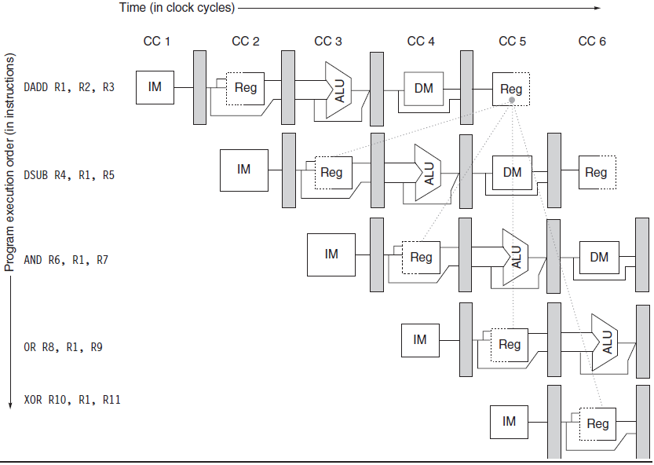
OK
Data Dependency
OK

Slide 35
WB
ID
Forwarding
Forward จาก EX ไป EX หรือ MEM ไป EX ก็ได้
เพื่อจะได้ไม่ต้อง stall pipeline

Slide 36
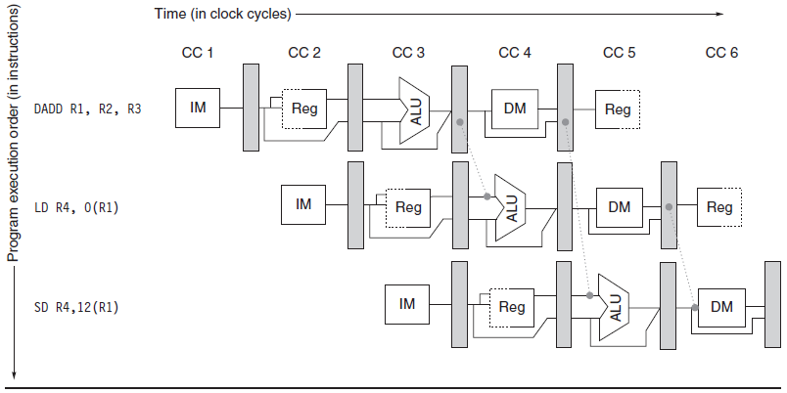
Forwarding
R1 = R2 + R3
R4 = M[R1 + 0]
R4 = M[R1 + 12]
Forward จาก EX ไป EX หรือ MEM ไป EX หรือ MEM ไป MEM ก็ได้

Slide 38
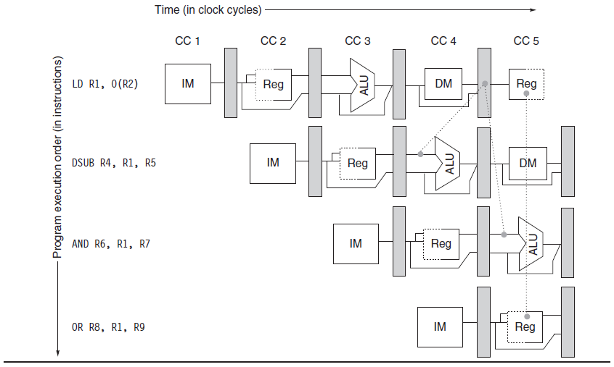
ทำไม่ได้
OK
OK

Slide 39
ถ้าไม่ stall ผลลัพธ์จะผิด
stall & forward
ถ้าไม่มี forwarding
write R1 ในครึ่งแรก
read R1 ในครึ่งหลัง

Slide 40
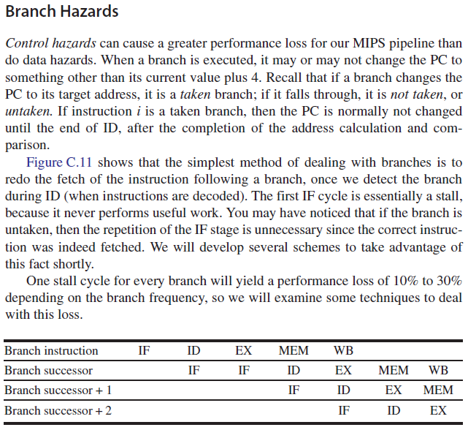
ชื่อ subroutine หรือ mem. addr.
ต้องหลัง ID ถึงจะรู้ว่า branch taken หรือไม่
Stall หรือ ใส่ NOP (delay slot)
stall เพราะไม่รู้ว่า จะ taken หรือไม่

Slide 41
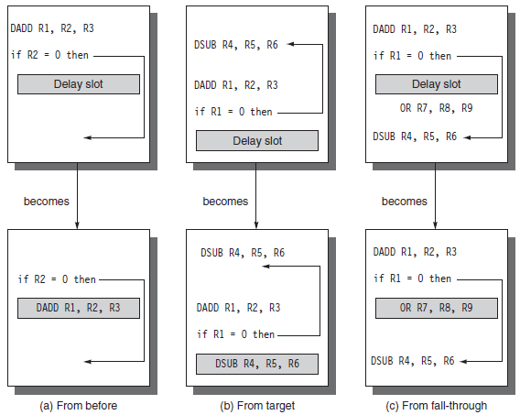
move
คำสั่งถัดจาก branch เรียกว่า
“Delay Slot”
คำสั่งใน delay slot จะถูก executed
เสมอไม่ว่า branch จะ taken หรือไม่
copy
move

Slide 42
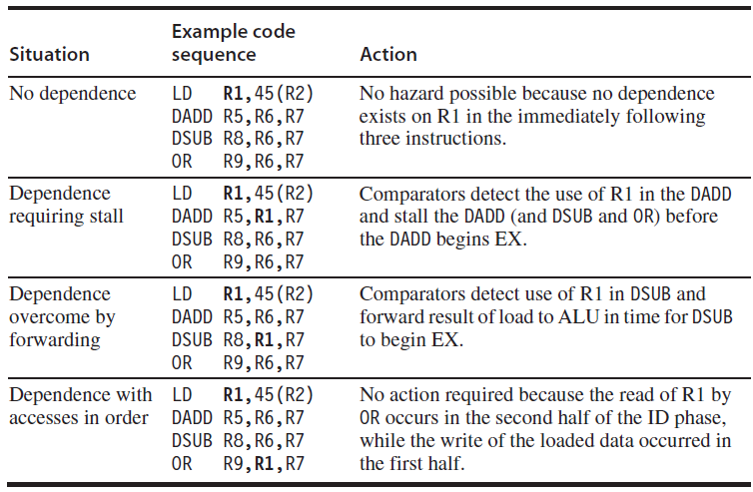
WB ทำครึ่งแรก ID ทำครึ่งหลัง

Slide 43
Execution Out of Order
ถ้าทำหลาย ๆ instruction คู่ขนานไปพร้อม ๆ กันได้ เรียกว่า Superscalar Processor ต้องมีฮาร์ดแวร์สำหรับทำ IF, ID, EX, MEM, WB หลายชุด
Pipeline
คำสั่งจะไม่วิ่งแซงกัน คำสั่งที่มาทีหลัง จะเสร็จหลังคำสั่งที่มาก่อน
Superscalar
คำสั่งวิ่งแซงกันได้ คำสั่งที่มาทีหลัง
อาจจะทำเสร็จก่อน
คำสั่งที่มาก่อนเป็นคำสั่งที่ใช้เวลานาน เช่น การคูณเลขทศนิยม ใช้เวลามากกว่าการบวก เลขจำนวนเต็ม

Slide 44
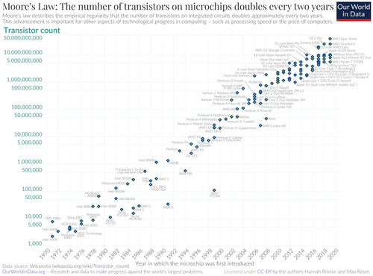
อะตอม Si มีรัศมี 110 pm หรือ 0.11 nm เทคโนโลยีปัจจุบันคือ 5 nm หรือ 22.7 เท่า ของอะตอม Si ยังไปต่อได้อีก แต่ช้าลง หน่วยใหม่คือ Angstrom (Å) Åm = 0.1 nm = 10⁻¹⁰ m เช่น 4.8 nm = 48 A
2010
Billion Transistors on a Chip

Slide 45
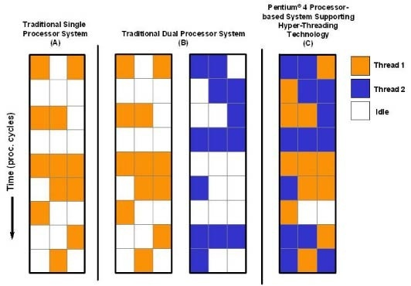
Multi-Core (B) vs. Hyper-Threading (C)
1 physical processor (core)
Registers 1 ชุด
PC
PC
รอ I/O
รอ I/O
รอ I/O
1 logical processor
1 logical processor
HW ที่ช่วย switch ระหว่างโปรแกรม หรือ thread ใน 1 clock cycle
Hyper-threading ปกติจะทำแค่ 2 ชุด
รอ I/O
2 cores (no hyper-threading) ได้สมรรถนะดีกว่า เร็วขึ้น 2 เท่า เทียบกับ 1 core 1 core (hyper-threading, 2 threads) เร็วขึ้น 30% เทียบกับ 1 thread

Slide 46
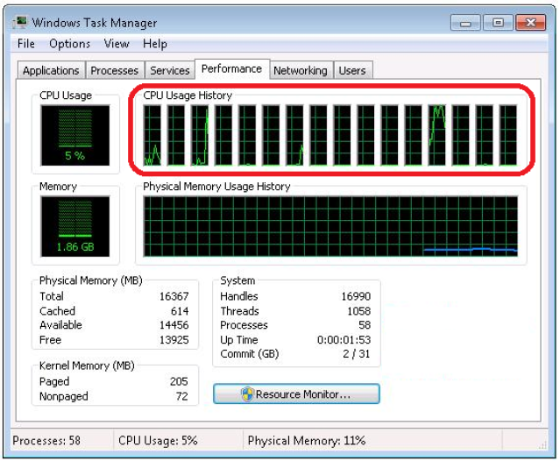
OS เห็น 16 logical processors
(8 cores + hyper-threading) OS สั่ง execute โปรแกรมได้ 16 โปรแกรม พร้อมกัน แต่ทำพร้อมกันได้แค่ทีละ 8 โปรแกรม
ใน BIOS เราสามารถ disable hyper-threading ได้ OS จะเห็นแค่ 8 processors

